Slide 1
肝細胞癌の１例
平成28年度
6班 36番 下島里音
Notes:
肝臓で入院した患者の肝臓の状態を、今までの治療歴を踏まえ1枚の図にまとめています。
このよう3枚の図をつくることで、患者の全体像がわかり経過がわかります。この図3枚を使い、
臨床判断の可否、今の状況、今後の問題点などを討議しています。

Slide 2
現病歴 既往歴 治療介入
・1987年 他院にて非A非B型肝炎を指摘された。
・1997-2005年 C型肝炎と診断され、IFN 治療を行ったが、発熱・掻痒感・抑うつ気分などの有害事象により、持続性ウイルス学的 著効(SVR)なく中断した。
・2007年 ●月：他院にて腹部CT にて肝細胞癌を疑われた。
●月：精査目的として 当院当科を紹介受診した。
7月：肝生検にてS8初発 肝細胞癌と診断され、 経皮的ラジオ波焼灼療法(RFA)を施行した。
・2013年
●月：MRIにてS3&S8 肝細胞癌と診断された。
・2014年 ●月：全肝シスプラチン(DDP-H)、S8病変に対してRFAを施行した。
●月：S3病変に対し肝部分切除術を施行した。
・2016年
●月▲日：レジパスビル+
ソホステビルでC型肝炎 に対する治療を行い、 SVRとなった。
●月▲日：MRIにてS8ドーム下に古典的肝細胞癌を認めた。
●月▲日：全肝DDP-H 75mg、S8病変に対して、肝動脈化学塞栓療法(TACE)を施行した。
・2016年 ●月▲日：造影CTにてS8のリピオドールがwashoutされており、偽病変と考えられていたところに早期濃染を認め、肝細胞癌と診断された。
●月▲日：B-TACEによるS8肝細胞癌の治療を目的として入院した。
●月▲日：B-TACE を施行した。
60代 男性 肝細胞癌の残存に対し再度B-TACEを施行
Child-Pugh分類 A
Child-Pugh分類 B
Child-Pugh分類 A

Slide 3
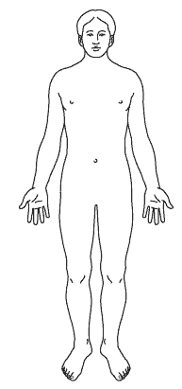
身体所見のまとめ
意識清明
リンパ節腫脹(-)
眼瞼結膜：貧血(-)
眼球結膜：黄染(軽度+)
アンモニア臭(-)
【入院時所見】
体温 36.6 ℃、空腹時血糖 124 mg/dl、HbA1c 6.0 %
AFP 4 ng/ml (<9.5)、PIVKAⅡ <15.0 mAU/ml
【生活歴】
飲酒歴：ビール 350ml/日、喫煙歴：なし、輸血歴：なし
【家族歴】
姉：冠動脈バイパス術
【既往歴】
4●歳：胆嚢結石にて手術
5●歳：肝臓部分切除術
6●歳：腹壁瘢痕ヘルニア手術
【アレルギー】 造影剤(ヨード)
【内服】
ウルソデオキシコール酸(利胆薬) 100mg 6T(2T×毎食後)
グルファスト錠(SU剤) 10mg 3T(1T×毎食前)
ボグリボース錠(α-GI) 0.2mg 3T(1T×毎食前)
スピロノラクトン錠(K保持性利尿薬) 25mg 2T(1T×朝・昼食後)
ネシーナ錠(DPP-4阻害薬) 25mg 1T(朝食後)
ネキシウムカプセル(PPI) 20mg 1T(朝食後)
バルサルタン錠(ARB) 40mg 1T(朝食後)
ピアーレシロップ(糖類下剤) 65% 30mL(10mL×毎食後)
腹部：軽度膨満
(波動あり *1)
圧痛(-)
腸蠕動音正常
血管雑音(-)
脾・腎：触知しない
腫瘤：触知しない
クモ状血管腫
(右大腿内側に+)
皮膚紅潮（-）
下痢（-）
腹痛（-）
BP：145/64mmHg
Heart：心音正常、no murmur
Lung：呼吸音正常、no rale
女性化乳房(+)
肝：触知しない
黄疸(-)、腹水(-)
手術痕(+)
・腹腔鏡下胆嚢摘出術
・肝部分切除術
・腹壁ヘルニアに対する手術
ICG：R15 32%
手掌紅斑(-)
羽ばたき振戦(-)
両側上腕にタトゥー
両側第4、5指の欠損
浮腫(-)
●Child-Pughスコア 5点 (GradeA)
血清ビリルビン 1.0 mg/dl → 1点
血清アルブミン 3.7 g/dl → 1点
腹水 なし → 1点
脳症 なし → 1点
プロトロンビン時間 93% → 1点
＊1 エコーにてモリソン窩
・膀胱直腸窩に腹水を
認めなかったことから、
「腹水はなし」と判断した

Slide 4
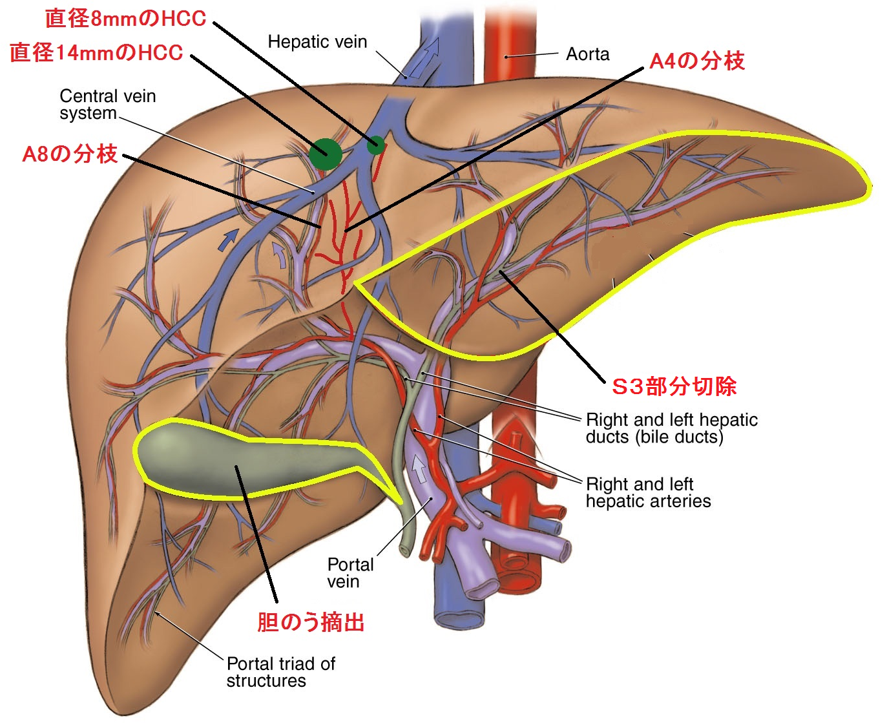
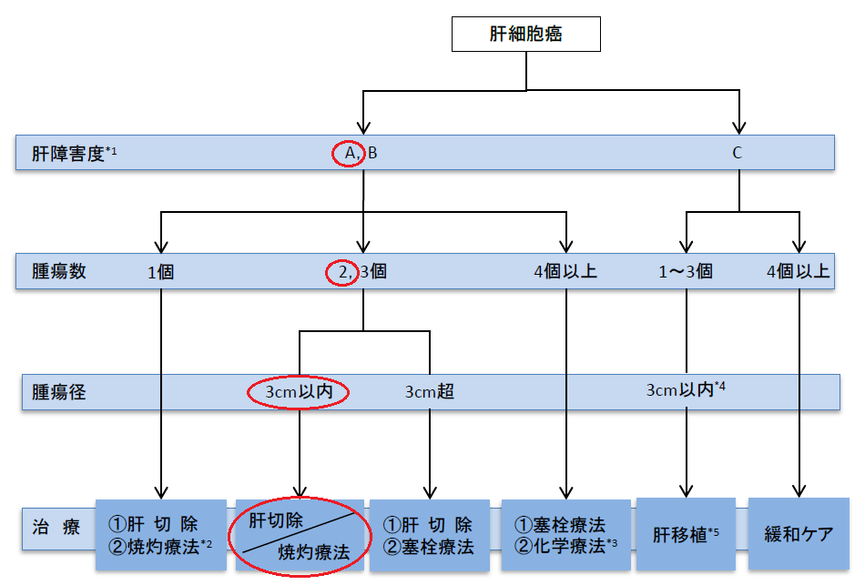
治療経過
日本肝臓学会の治療アルゴリズムによると、本症例では 肝切除または焼灼療法が適応であるが、今後の肝細胞癌の再発時の治療を考慮し、肝予備能の温存のために肝切除の適応としなかった。また、腫瘍と動静脈が近接していたためRFAも適応としなかった。
以上より、B-TACEを選択した。A4からアプローチした。 その際、前回のEL-TACE療法による血管の狭小化を認めたものの、カテーテルを進めることができ、ミリプラチ1.5mgを 注入した。
一方、Post CTで注入の不十分な部位を認めたため、 側副血流を認めたA8からもB-TACEを施行し、ミリプラチン１mg を注入した。結果注入部位に十分な造影効果を認めたため、 B-TACEを終えた。

